Slide 1
Uitrol gedistribueerde databases Tussentijdse presentatie
Door: Thomas Uyttendaele
Begeleiders: B. Van Brabant, B. Lagaisse
Promotor: W. Joosen

Slide 2
Agenda
Probleem- en doelstelling
Huidige status
Planning
Huidige en toekomstige problemen
Conclusie

Slide 3
Probleem- en doelstelling

Slide 4
Huidige situatie voor gedistribueerde systemen
Informatie opzoeken verschillende systemen
Set-up vastleggen
Machines fysiek opstellen
Software installeren en set-up configureren
Testen en fouten oplossen
Aanpassingen vragen kennis van de installatie van de systemen

Slide 5
Doelstelling 1
Op basis van IMP
Vereenvoudiging
Informatie opzoeken verschillende systemen
Set-up vastleggen
Set-up uitschrijven in IMP
Machines fysiek opstellen
Uitrollen
Geen expliciete kennis nodig van installatie
‘Black box’ principe

Slide 6
Beschikbaarheid gedistribueerd gedeelde data
CAP ¹
Consistency: Elke lezer ziet dezelfde data na update
(High) Availability: Lezen en schrijven als bepaalde nodes niet online zijn
Partition tolerance: 2 of meer groepen van nodes zonder communicatie
E. Brewer ²
In een gedeeld datasysteem, enkel 2 van de 3 te combineren
¹ Gray, Jonathan: CAP Theorem. August 2009. – Blog post of 2009-08-24.
http://devblog.streamy.com/2009/08/24/cap-theorem/
² Brewer, Eric A.: Towards Robust Distributed Systems. Portland, Oregon,
July 2000

Slide 7
Doelstelling 2
Vergelijking verschillende databases
Welke keuze van CAP?
Wat zijn de implicaties en verschillen?
Testsuites voor iedereen beschikbaar
Mogelijkheid tot verificatie
Nog geen gerelateerde studie
Notes:
CAP: Consistency, availability, partition tolerance

Slide 8
Huidige resultaten

Slide 9
Status update
Automatisatie van
MongoDB
PostgreSQL/Pgpool
HBase
Verschil in beschikbaarheid en replicatie
Mbv. Yahoo! Cloud Serving Benchmark (YCSB)
Nog aan het onderzoeken

Slide 10
Voorlopige resultaten: MongoDB
Installatie: 1 shard, 6 VM’s
6 Data nodes
2 Replica sets
3 Access server
1 config server
1 sharded collection
Totaal
Packages: 3/VM
Files: 4,2/VM
Services: 2,5/VM
Notes:
Per datanode: 3 packages, 1 files, 1 serivce
Per replicaset: 2 packages, 3 files, 1 service
Per Config server: 3 packages, 4 files, 1 service
Per acces server: 3 packages, 3 files, 1 service
Per shard: 2 packages, 10 files, 3 services
MongoDB draait niet via config bestanden maar via shell configuratie
IMP: Slave: 11
IMP: Master: 47 (84)

Slide 11
Voorlopige resultaten: PostgresSQL & Pgpool
Installatie: 3 VM’s
1 Toegangsnode
2 Backend nodes
Totaal
Packages: 2/VM
Files: 5,3/VM
Services: 2,3/VM
Notes:
Per master: 2 packages, 2 files, 1 serivce
Per backend: 2 packages, 7 files, 3 service
! Sommige configuratie bestanden zijn maar weinig aangepast

Slide 12
Voorlopige resultaten: HBase
Installatie: 4 VM’s
1 Master
2 Regions
1 Zookeeper & Nameserver
Totaal
Packages: 2,8/VM
Files: 4,8/VM
Services: 2,8/VM
Notes:
Per master: 2 packages, 4 files, 2 serivce
Per region: 2 packages, 4 files, 2 service
Per zookeeper: 2 packages, 2 files, 1 service
Per nameserver: 4 packages, 6 files, 4 service

Slide 13
Planning

Slide 14
Planning in fasen
Fase 1
23/12 – 5/1: Finaliseren databases
6/1 – 2/2: Documentatie schrijven
Fase 2
6/1 – 2/2: YCSB! Huidige implementatie begrijpen
3/2 – 2/3: YCSB! Nieuwe testen uitschrijven
Fase 3
3/3-30/3: Schrijven paper & presentatie
31/3-8/6: Schrijven thesis
3/3-30/3: Verzamelen testresultaten
23/12 – 5/1: YCSB!: Basis opstelling

Slide 15
Problemen

Slide 16
Overwonnen en huidige problemen
Gebrekkige documentatie bij verschillende systemen
O.a. Hbase bij opzetten name- en datanode
Bepaalde databases enkel via shell te configureren
O.a. MongoDB
IMP
Geen ‘requires’ en ‘provides’ tussen verschillende nodes
Geen service init
…

Slide 17
Toekomstige problemen
Beschikbaarheid van de systemen
Testen moeten verschillen duidelijk maken
Resultaat moet quantitatief zijn
Resultaat moet herhaalbaar zijn
→ Ik verwacht dat dit niet eenvoudig is

Slide 18
Conclusie

Slide 19
Vragen?

Slide 20
Extra slides

Slide 21
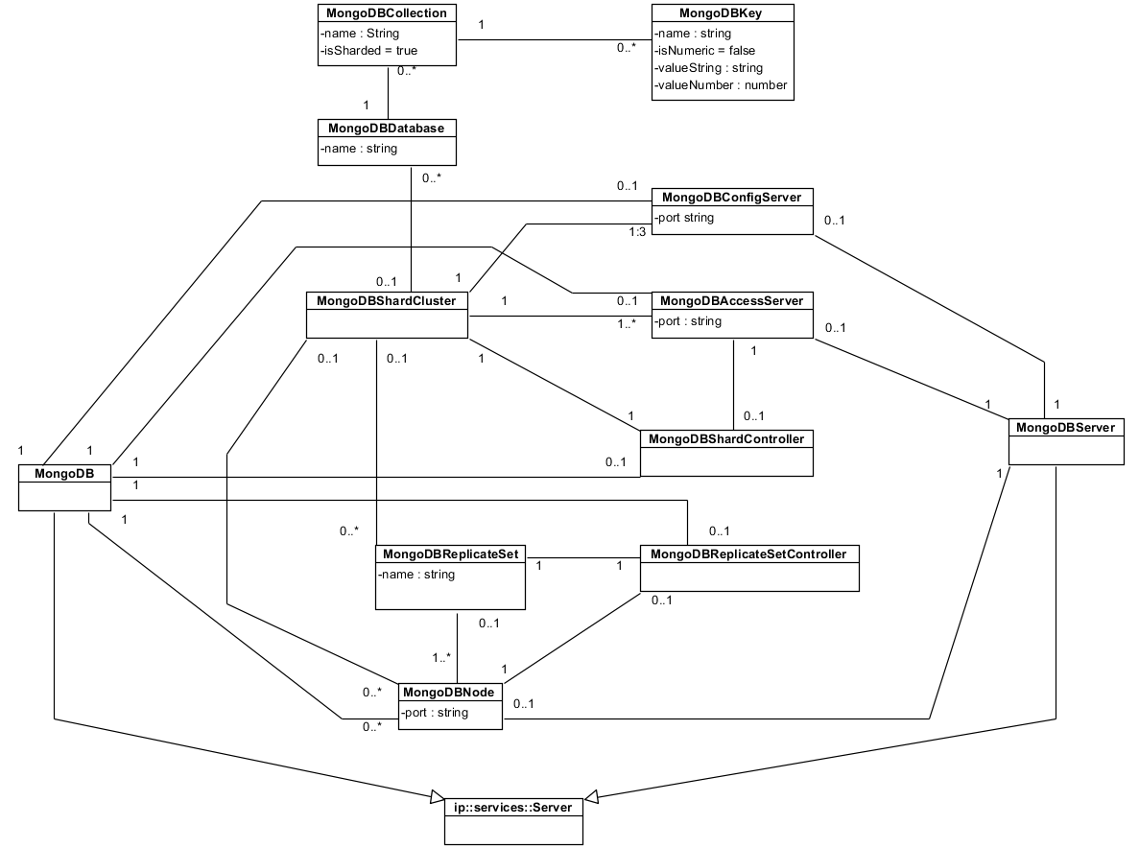
Model MongoDB

Slide 22
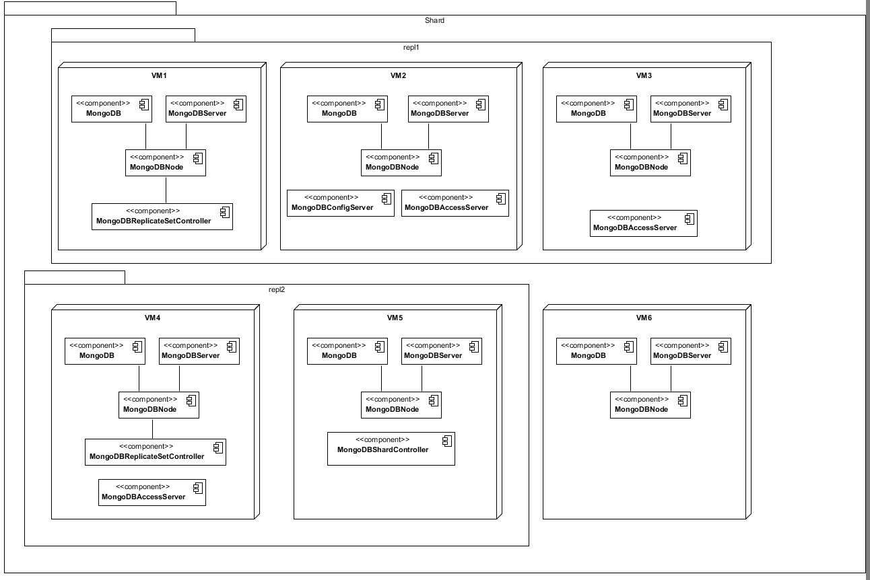
Deployment MongoDB

Slide 23
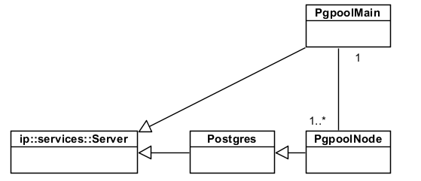
Model PostgreSQL

Slide 24
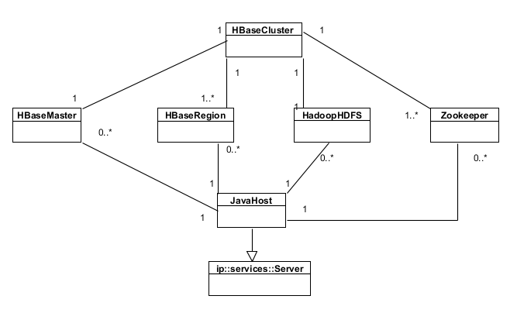
Model HBase

